Slide 1
山东省大型科学仪器设备
协作共用平台
合作 共享 创新
主讲人:杨翰学、翟武昊、张伟宗

Slide 2
06
访问方式
仪器预约
http://www.sdkxyq.com/

Slide 3
06
温馨提示
仪器预约
浏览器支持
IE9
IE10
360浏览器（兼容模式）
搜狗浏览器
IE9
分辨率
1366*768
1440*900
1920*1080
1366*768

Slide 4
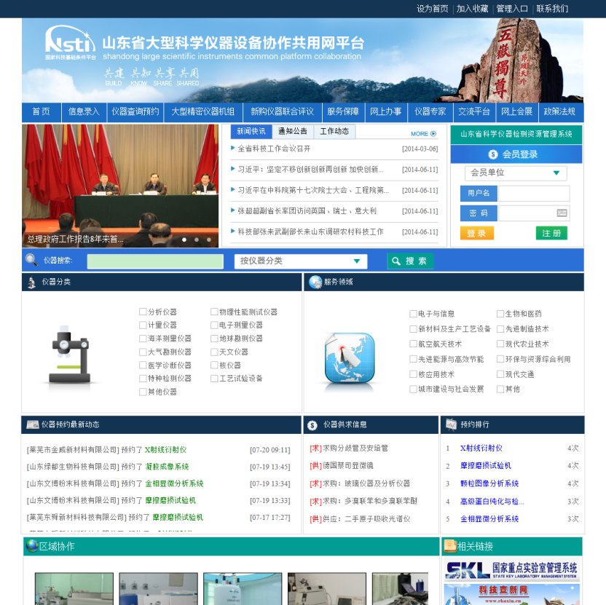
更新前后
before
now

Slide 5
法人单位
小微企业
高校二级院校
省级以上重点实验室
省工程技术研究中心
…………

Slide 6
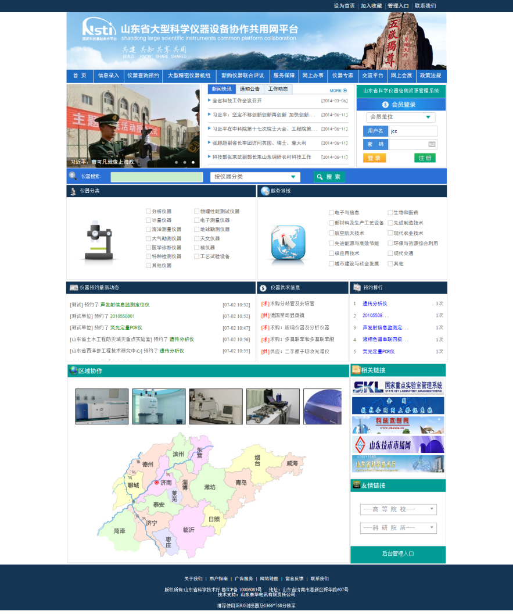
06
主页——功能入口
仪器预约
功能导航
仪器查询
会员登陆/注册
新闻预览
仪器相关
仪器检索
供求信息
预约动态

Slide 7
06
会员注册
仪器预约
如何才能预约仪器呢？

Slide 8
04
预约步骤
培训目录
1
会员注册
2
仪器查询
3
仪器预约

Slide 9
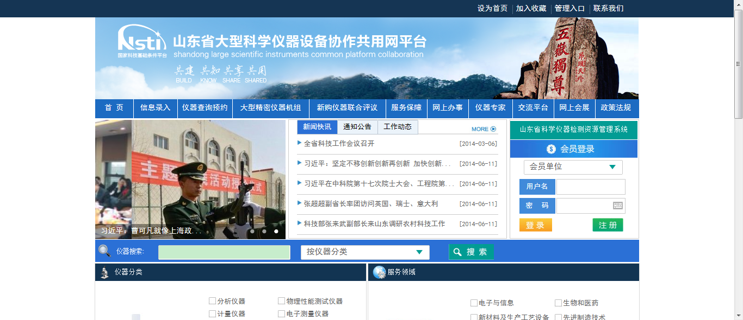
06
会员注册
仪器预约

Slide 10
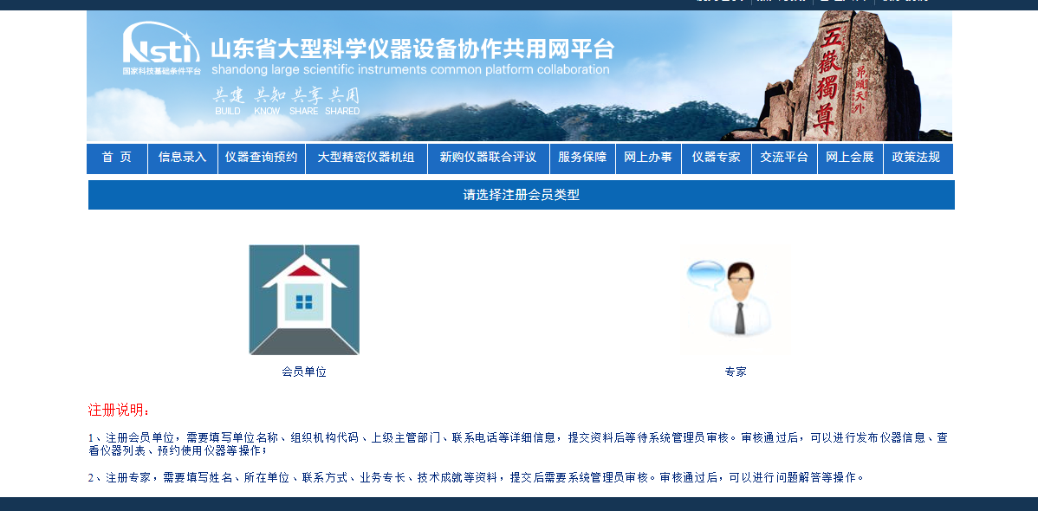
06
会员注册
仪器预约

Slide 11
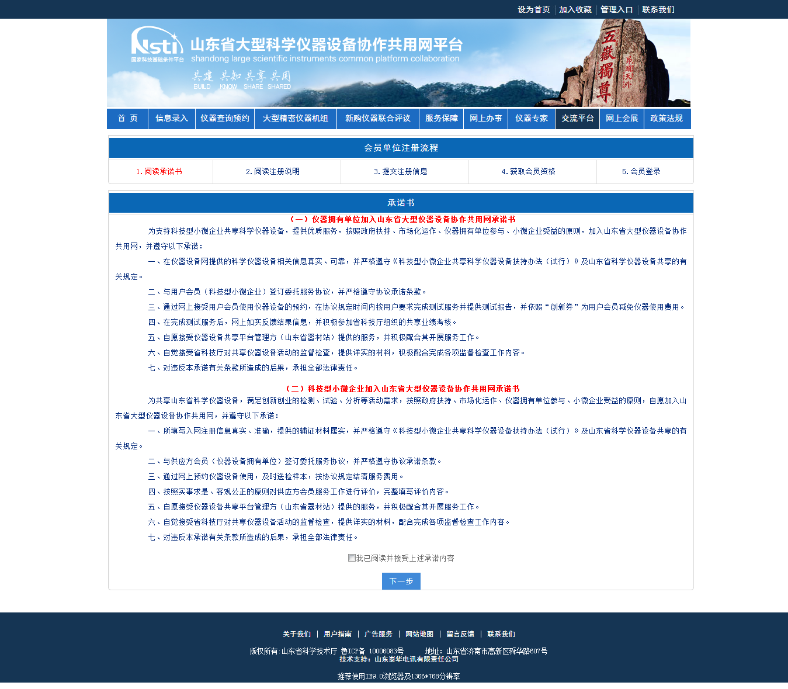
06
会员注册
仪器预约
阅读承诺书
阅读注册说明
填写注册信息，并提交
审核通过
会员登录

Slide 12
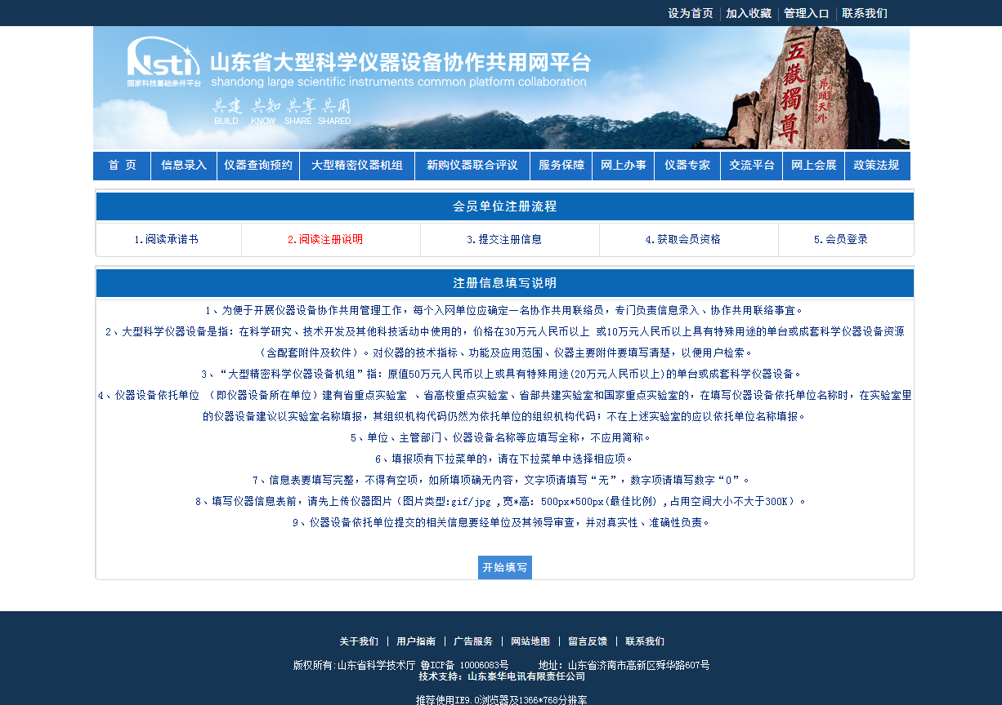
06
会员注册
仪器预约
阅读承诺书
阅读注册说明
填写注册信息，并提交
审核通过
会员登录

Slide 13
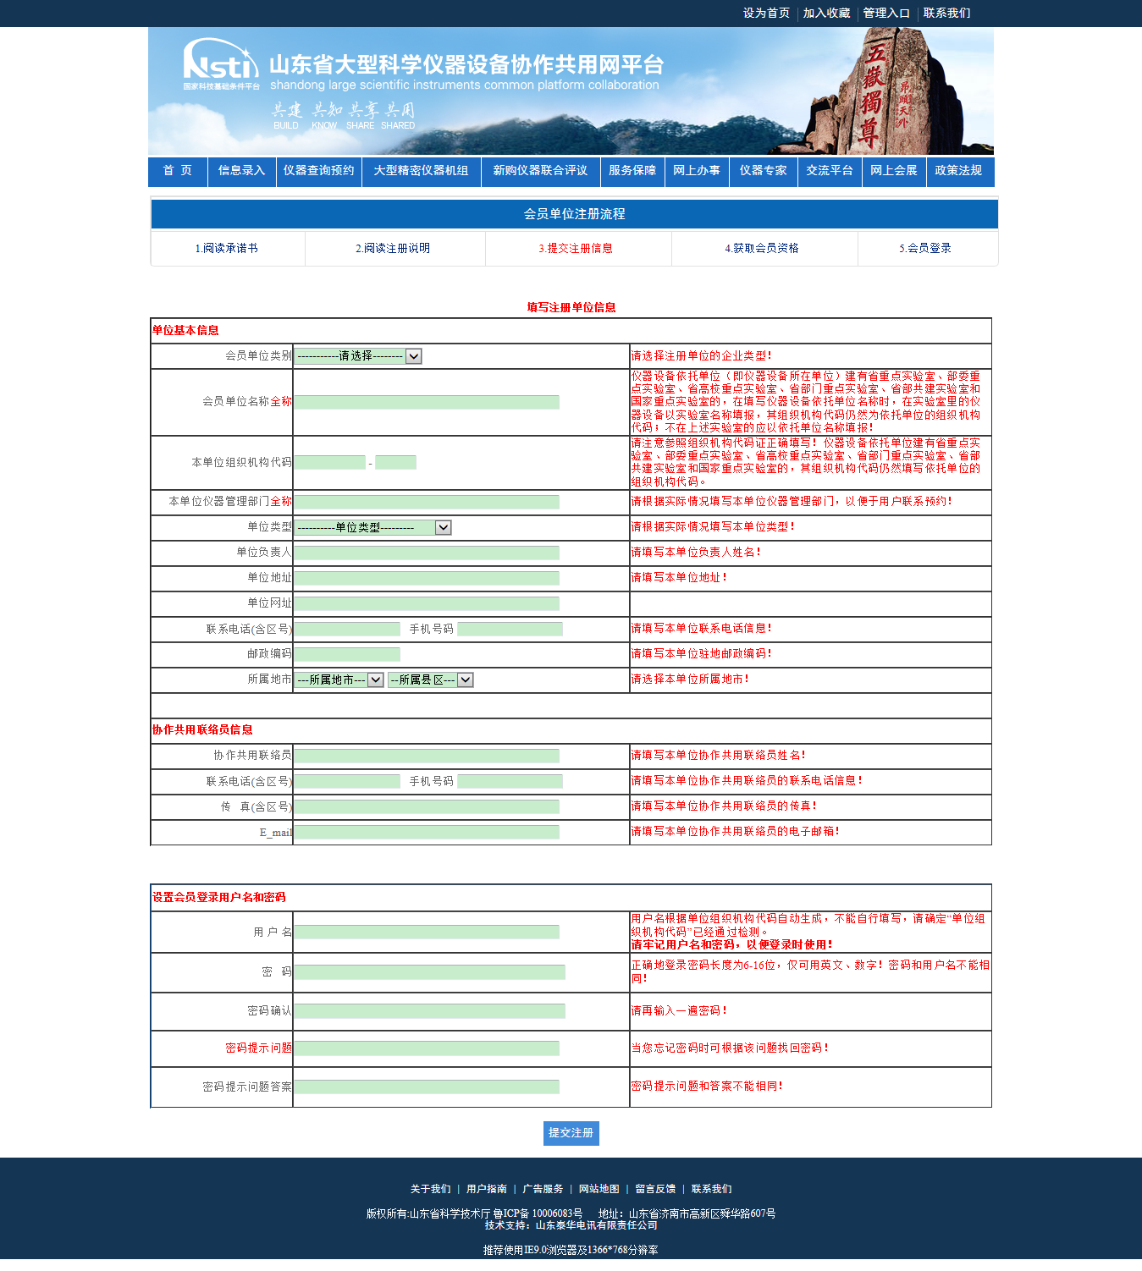
06
会员注册
仪器预约
阅读承诺书
阅读注册说明
填写注册信息，并提交
审核通过
会员登录

Slide 14
06
会员注册
仪器预约
阅读承诺书
阅读注册说明
填写注册信息，并提交
审核通过
会员登录
注册后还是无法预约呢？

Slide 15
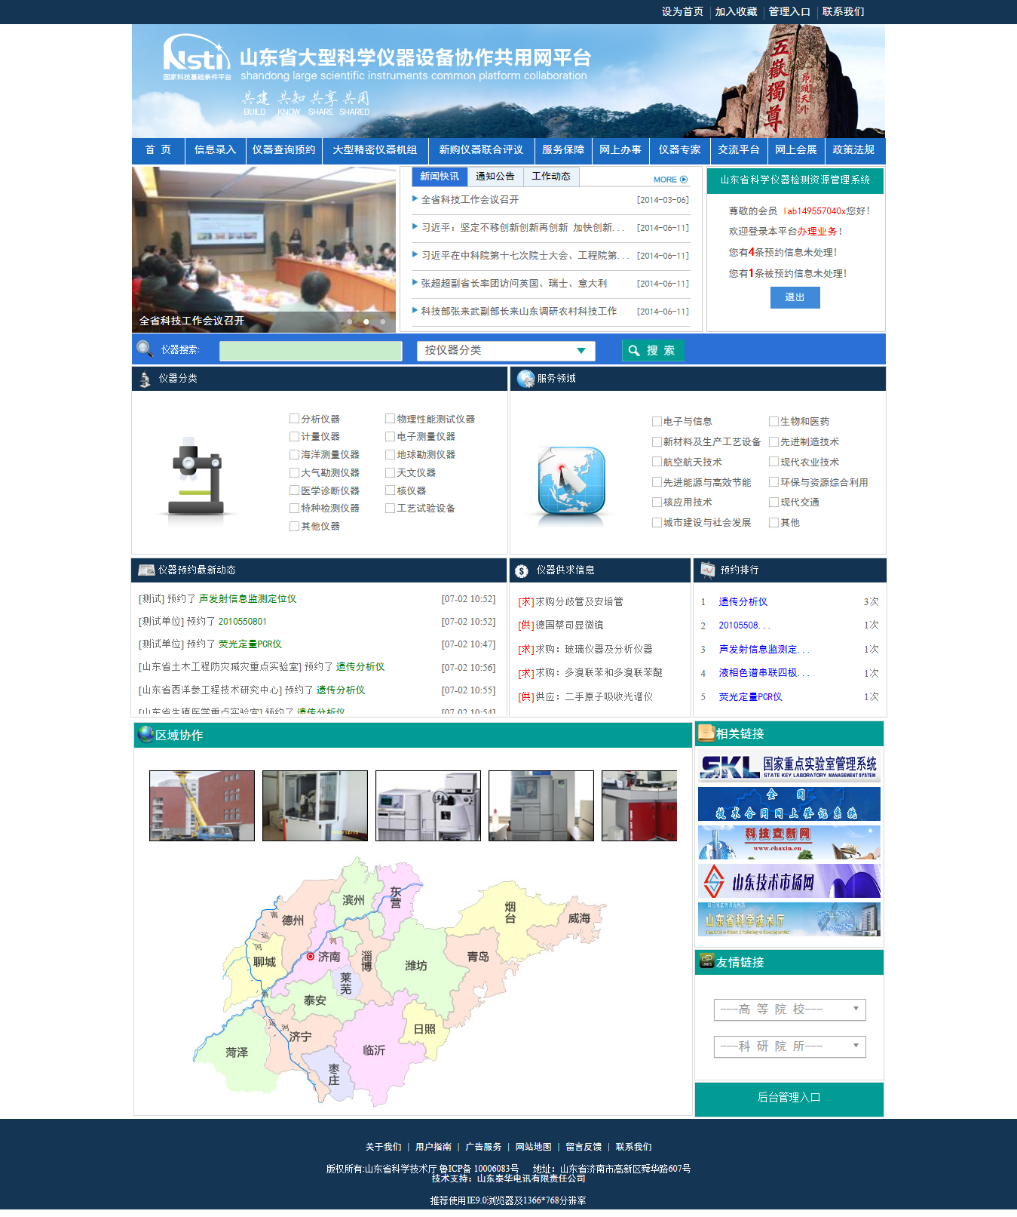
06
会员注册
仪器预约
阅读承诺书
阅读注册说明
填写注册信息，并提交
审核通过
会员登录

Slide 16
04
课程介绍
培训目录
1
会员注册
2
仪器查询
3
仪器预约流程
4
后台管理

Slide 17
06
仪器查询
仪器预约
快捷查询
仪器设备信息搜索
仪器快速检索通道
高级检索
仪器查询预约
大型精密仪器机组

Slide 18
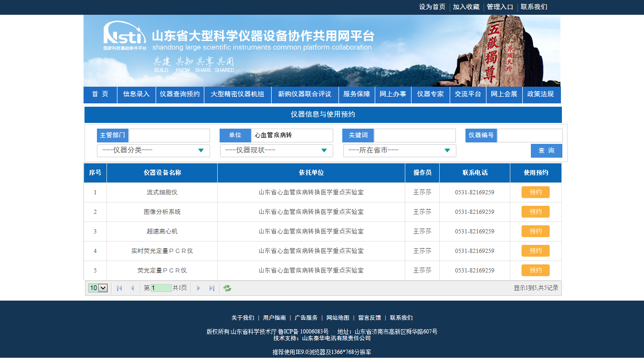
仪器检索——高级查询
仪器预约

Slide 19
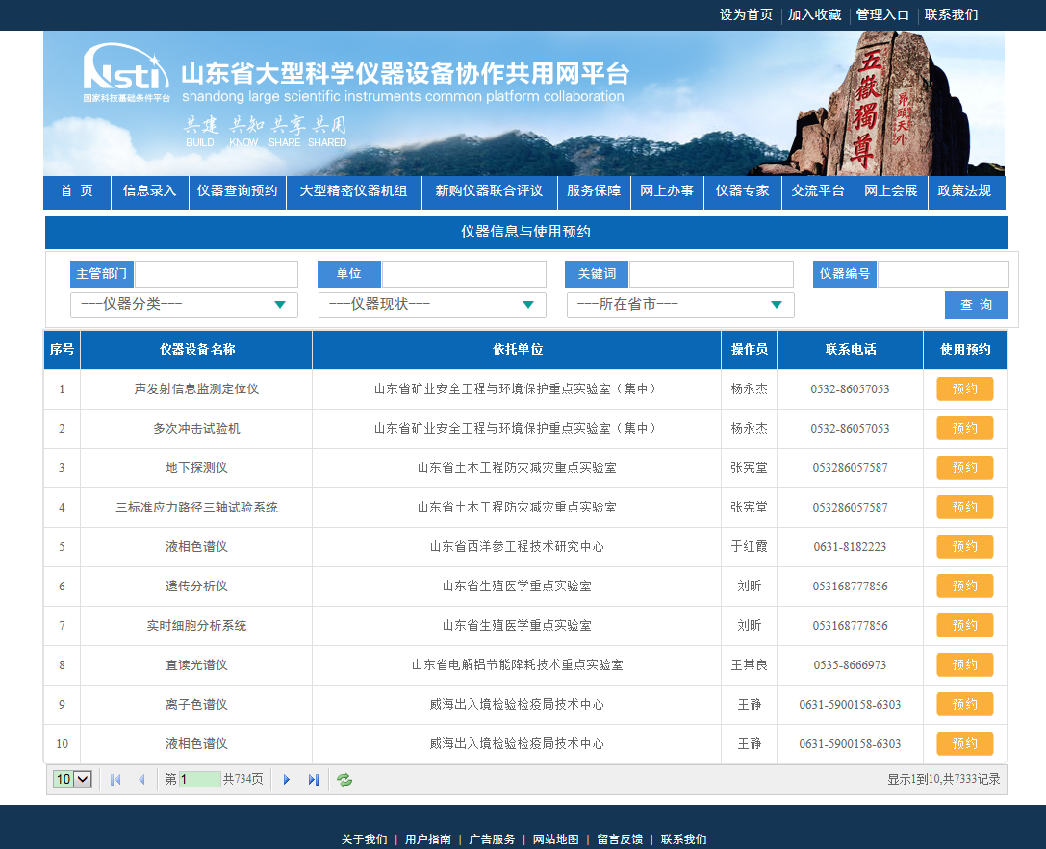
仪器检索——高级查询
仪器预约
基本信息
仪器设备名称
依托单位
操作员
联系电话

Slide 20
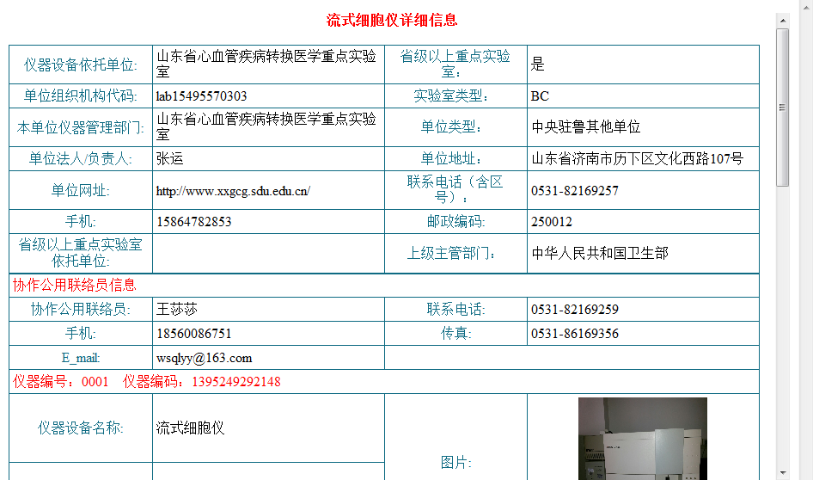
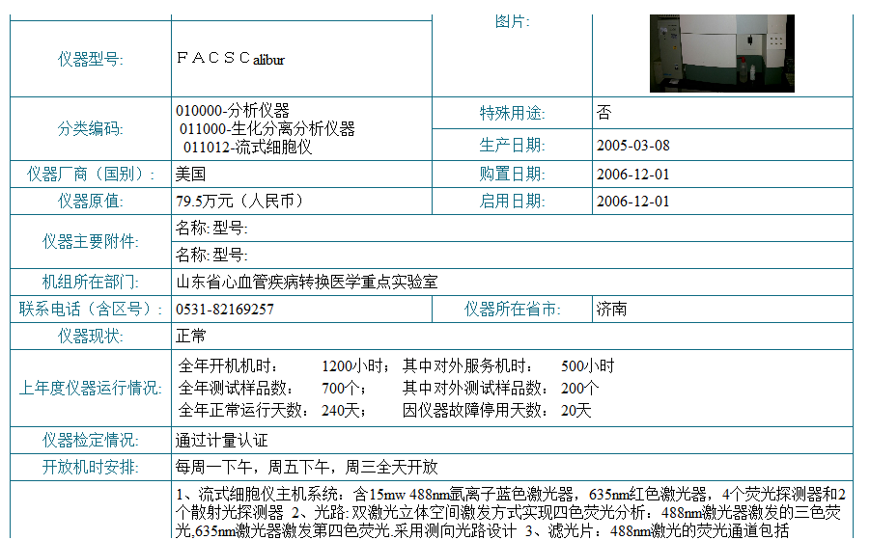
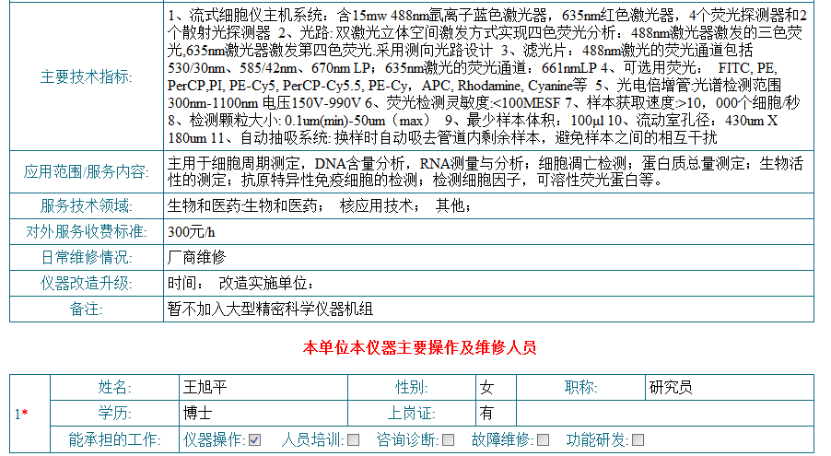
仪器详细信息
仪器预约
详细信息
依托单位信息
联络员信息
设备信息
服务指标
操作员信息
……

Slide 21
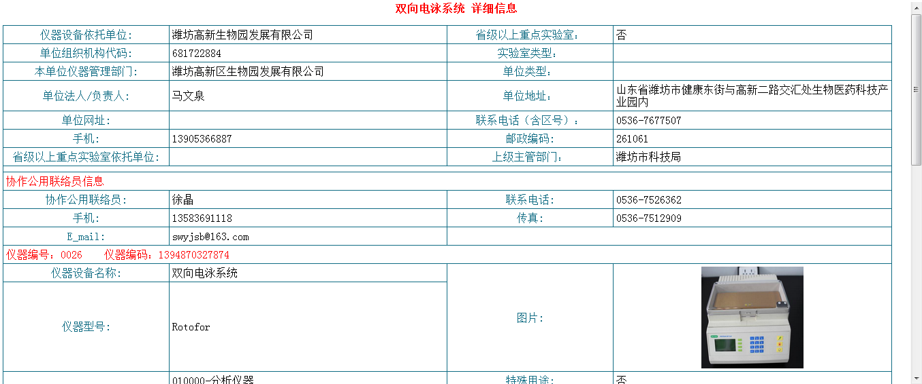
仪器信息查看
仪器预约

Slide 22
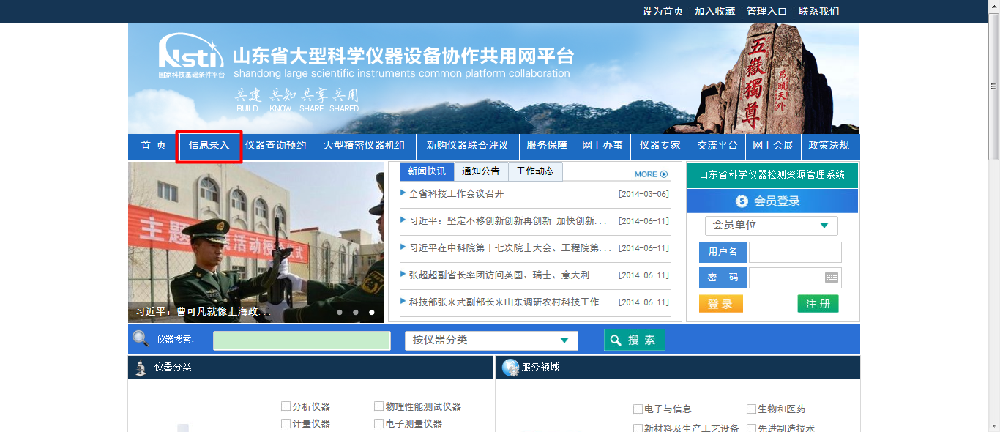
06
仪器录入
仪器预约

Slide 23
06
仪器录入
仪器预约

Slide 24
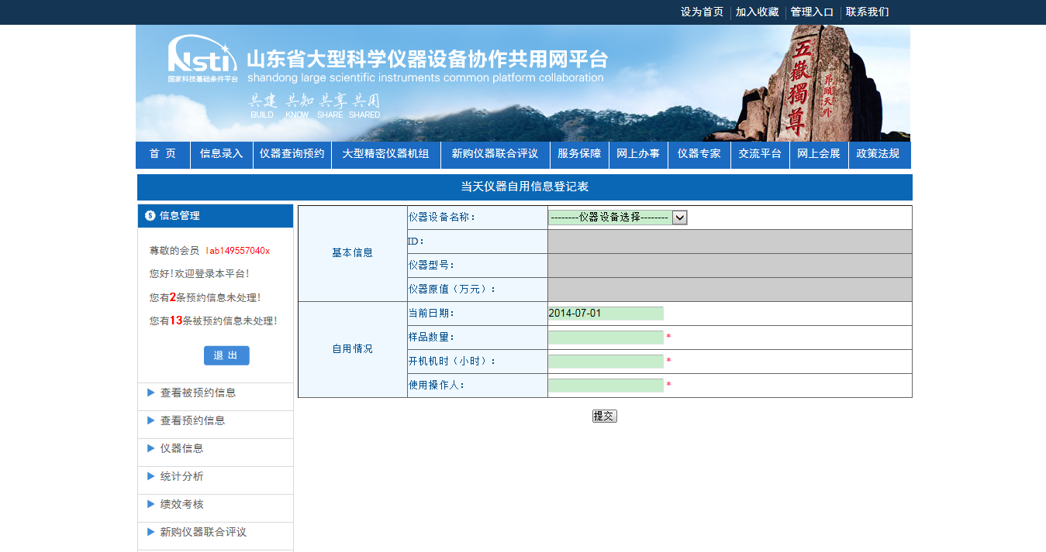
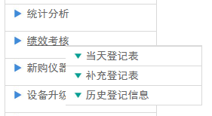
06
绩效考核——当天仪器自用信息登记
仪器预约

Slide 25
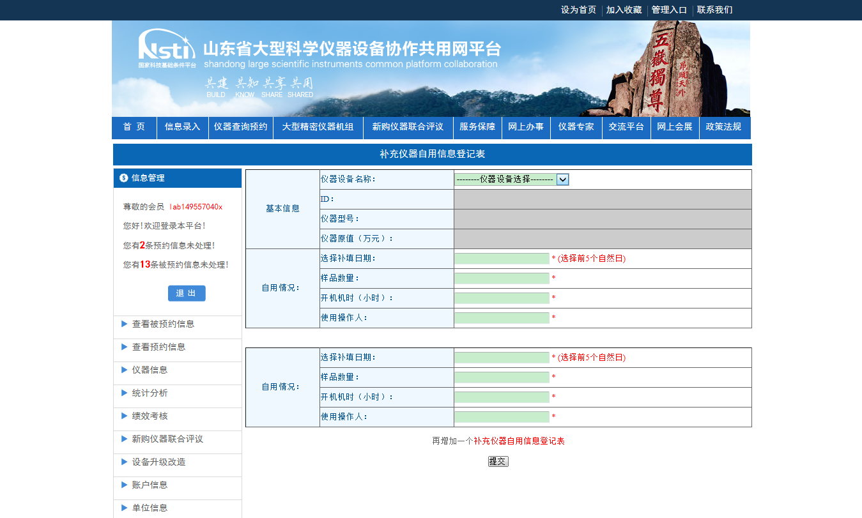
06
绩效考核——补充仪器自用信息登记
仪器预约

Slide 26
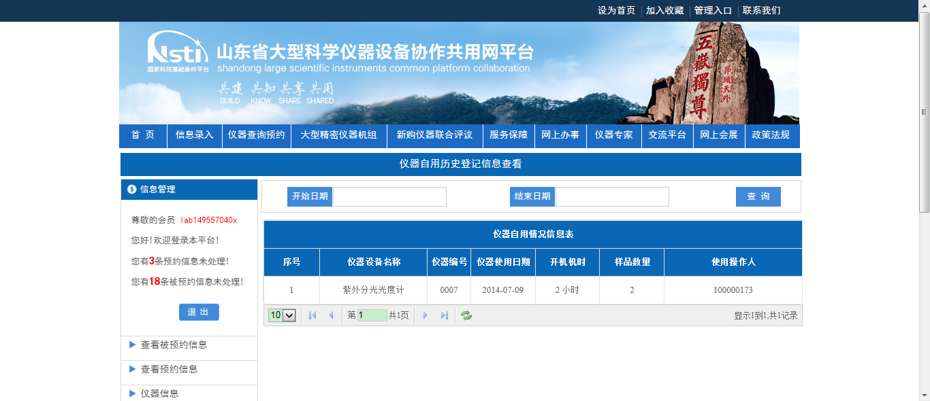
06
绩效考核——仪器自用历史登记信息查看
仪器预约

Slide 27
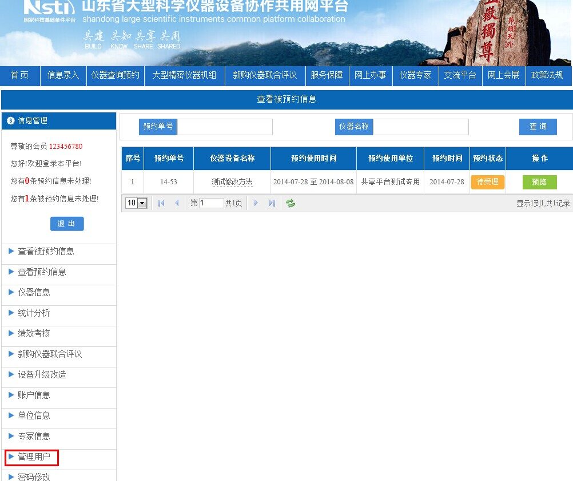
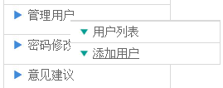
06
用户管理——添加子用户
仪器预约

Slide 28
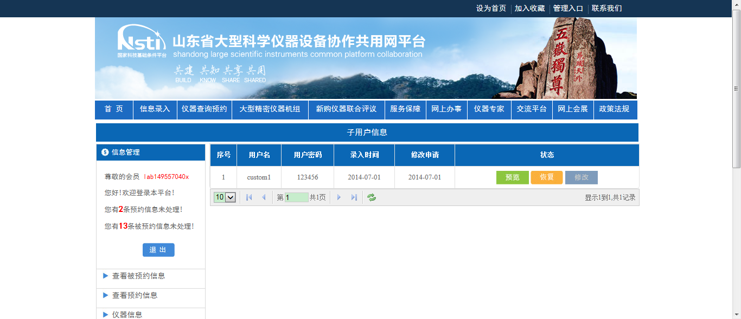
06
用户管理——查看子用户
仪器预约

Slide 29
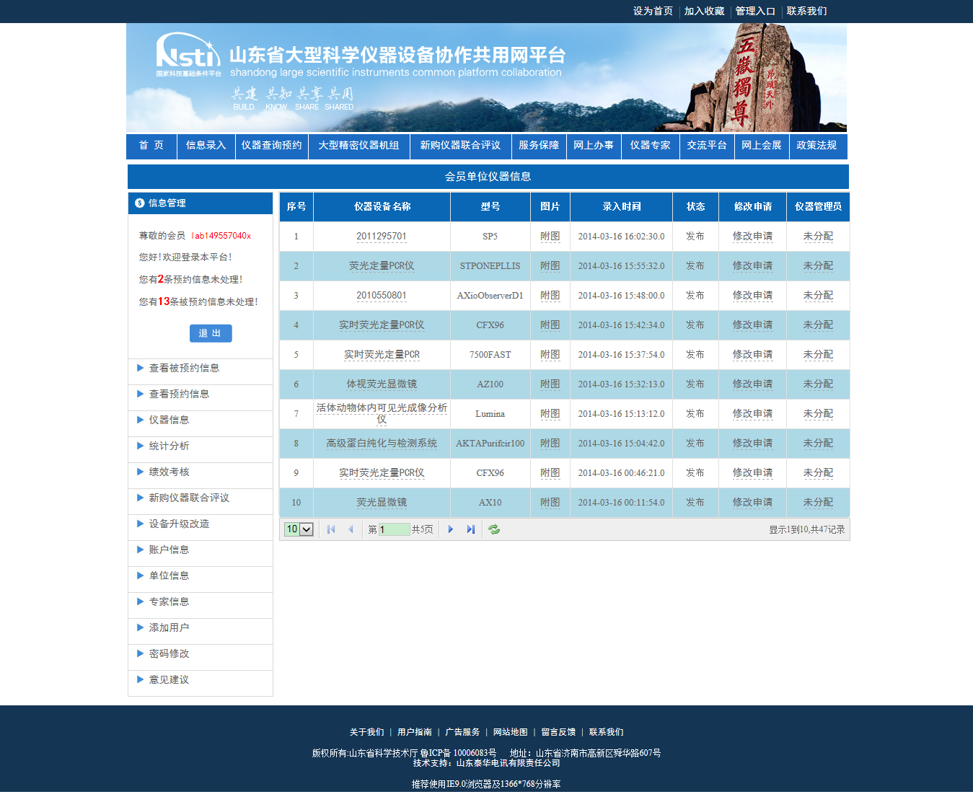
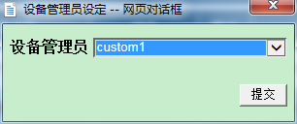
06
用户管理——仪器分配
仪器预约

Slide 30
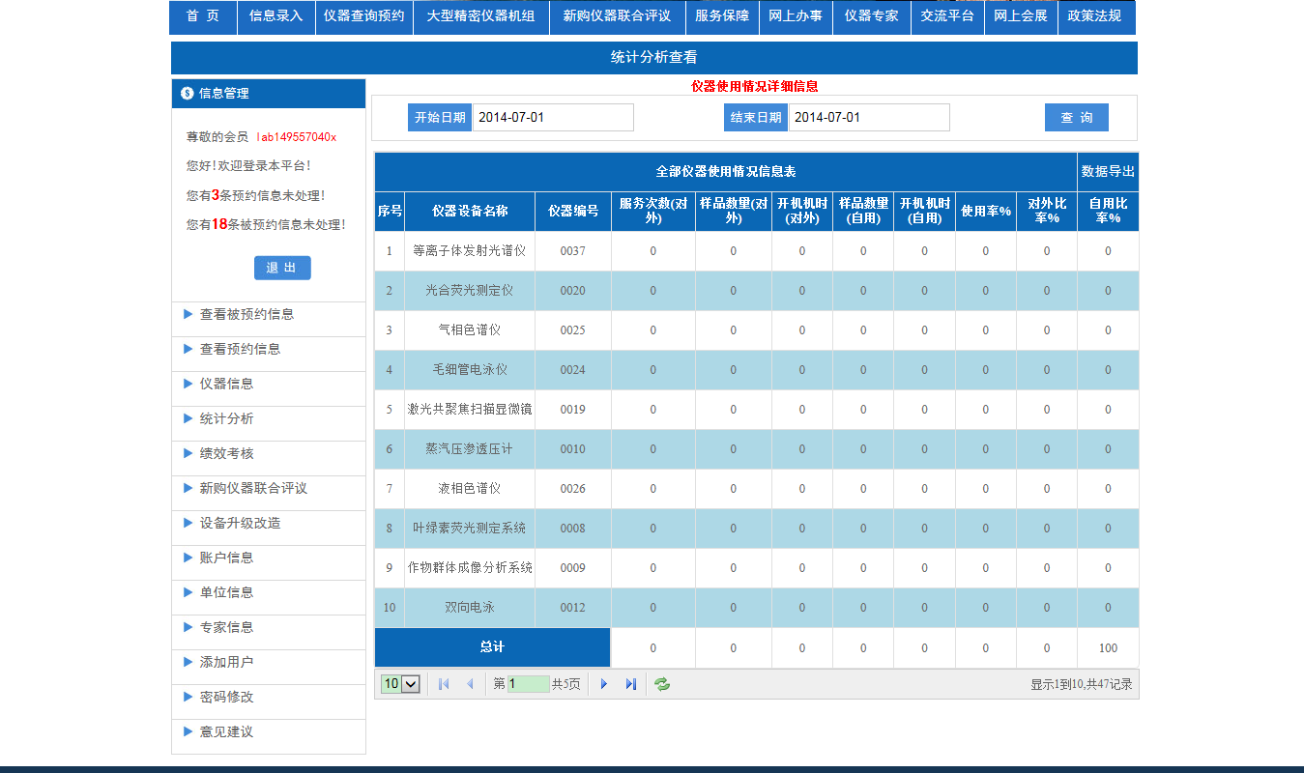
06
统计分析
仪器预约

Slide 31
04
课程介绍
培训目录
1
会员注册
2
仪器查询
3
仪器预约
4
后台管理

Slide 32
04
课程介绍
培训目录
1
会员注册
2
仪器查询
3
仪器预约
4
后台管理

Slide 33
06
仪器预约
仪器预约
什么叫做仪器预约？

Slide 34
仪器预约
概念
委 托 方：指需要预约仪器的会员单位。
受 托 方：指被预约仪器的会员单位。
测试样品：需要预约仪器进行处理的物品。
仪器检索
仪器信息查看
仪器预约

Slide 35
仪器预约——交易流程
仪器预约
委托方
预约仪器
送达样品
查看测试结果
评价
费用登记
受托方
处理预约
测试样品
费用登记
评价
小微企业
打印创新券

Slide 36
06
仪器预约
仪器预约
我要预约使用仪器
我是委托方

Slide 37
委托方——预约仪器
仪器预约
委托方
预约仪器

Slide 38
委托方——仪器预约登记表
仪器预约
委托方
预约仪器

Slide 39
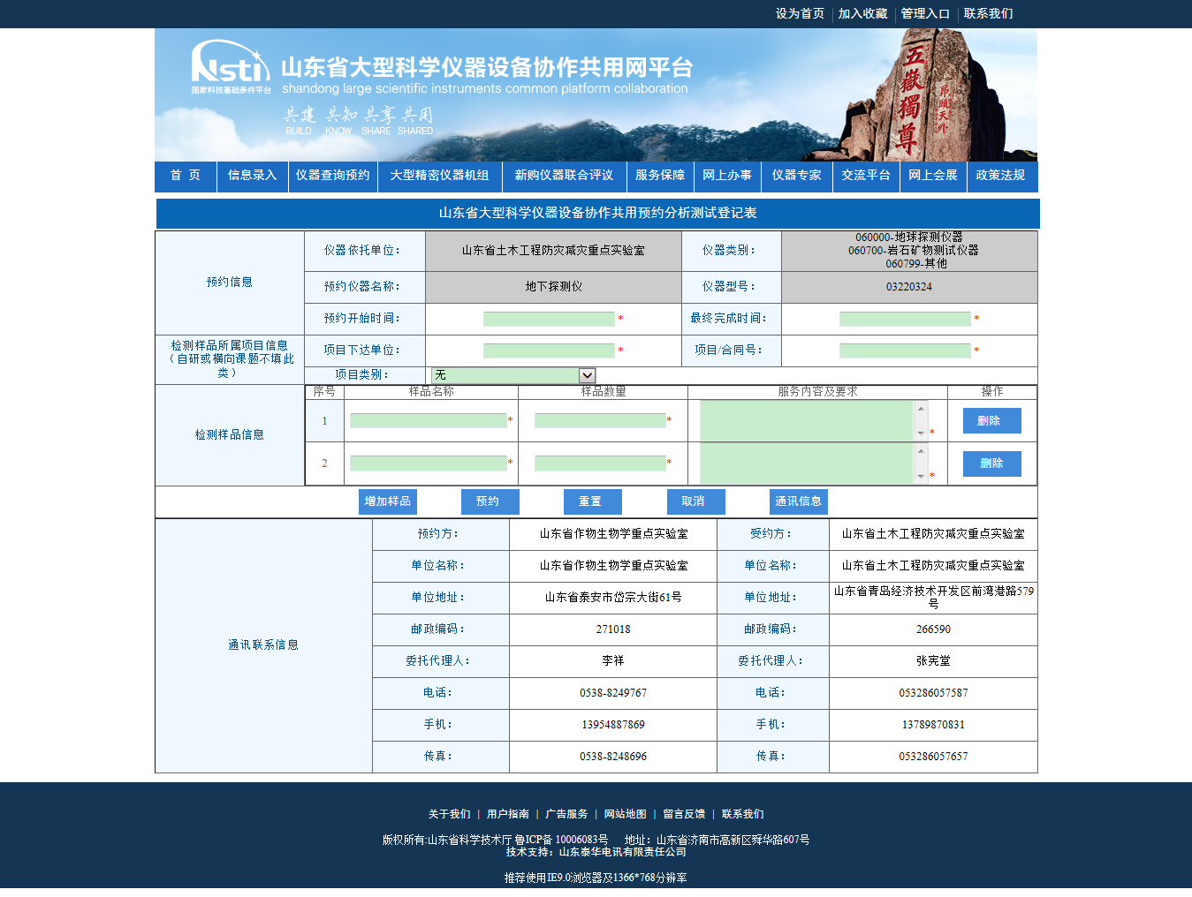
仪器预约——仪器预约登记表
仪器预约
委托方
预约仪器

Slide 40
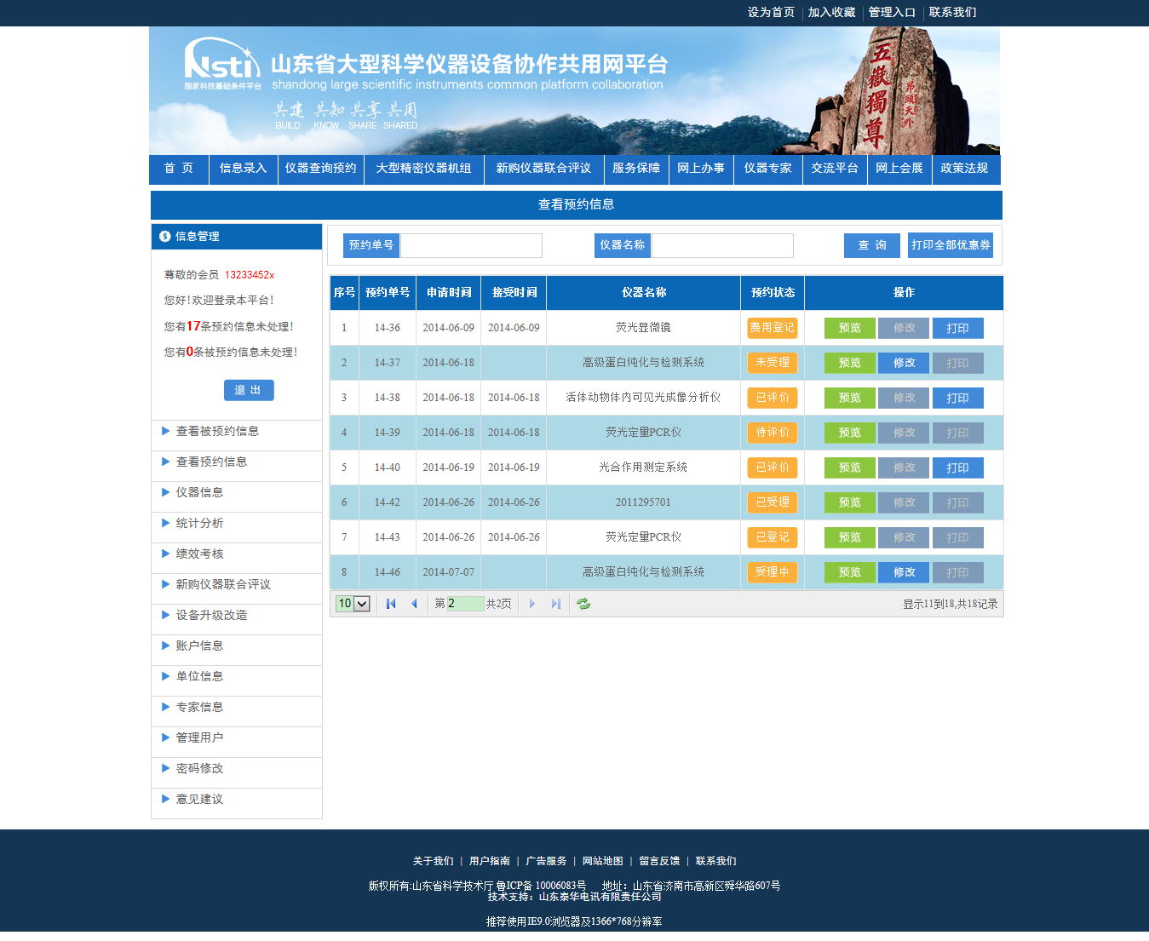
仪器预约——预约单列表
仪器预约
委托方
预约仪器
受理中

Slide 41
仪器预约——交易流程
仪器预约
委托方
预约仪器
送达样品
查看测试结果
评价
费用登记
受托方
处理预约
测试样品
费用登记
评价

Slide 42
仪器预约——仪器预约登记表
仪器预约
委托方
预约仪器
已受理

Slide 43
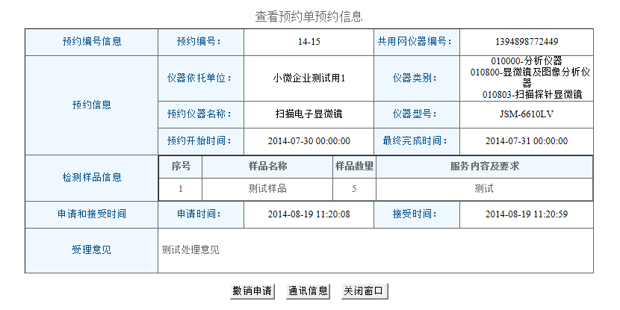
委托方——预约详细信息
仪器预约

Slide 44
仪器预约——交易流程
仪器预约
委托方
预约仪器
送达样品
查看测试结果
评价
费用登记
受托方
处理预约
测试样品
费用登记
评价

Slide 45
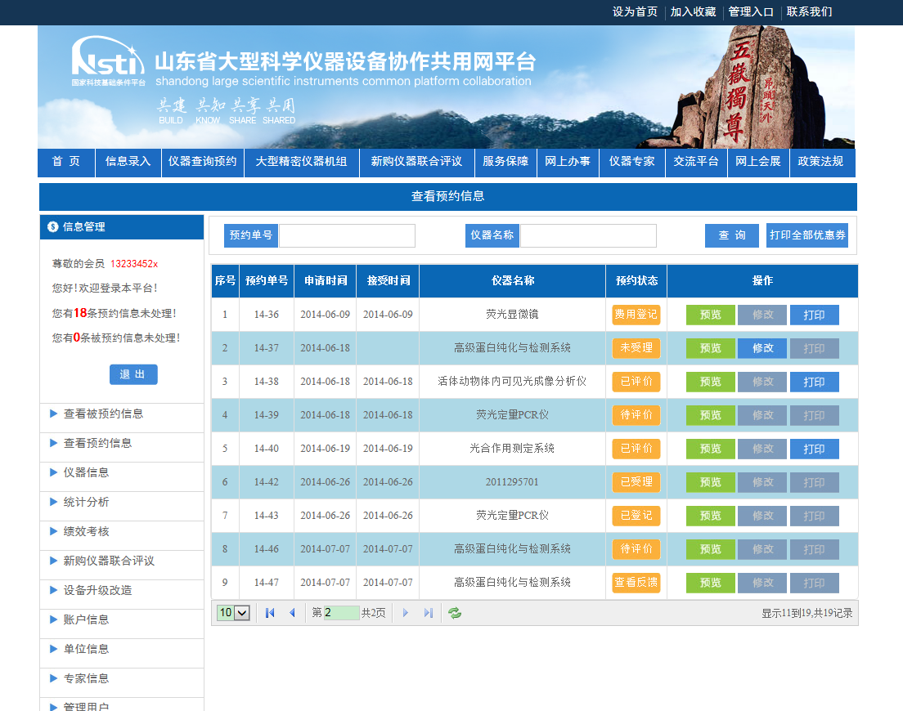
委托方——查看反馈信息
仪器预约
委托方
预约仪器
送达样品
查看测试结果
查看反馈

Slide 46
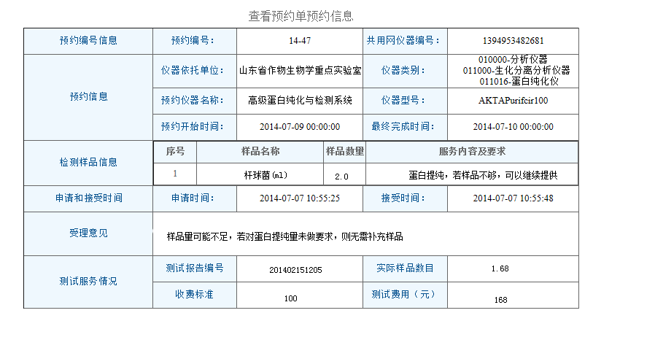
委托方——查看反馈信息
仪器预约

Slide 47
仪器预约——交易流程
仪器预约
委托方
预约仪器
送达样品
查看测试结果
评价
费用登记
受托方
处理预约
测试样品
费用登记
评价

Slide 48
委托方——评价
仪器预约
委托方
预约仪器
送达样品
查看测试结果
评价
待评价

Slide 49
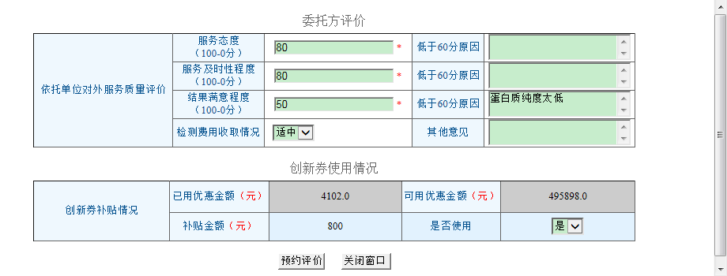
委托方——评价
仪器预约

Slide 50
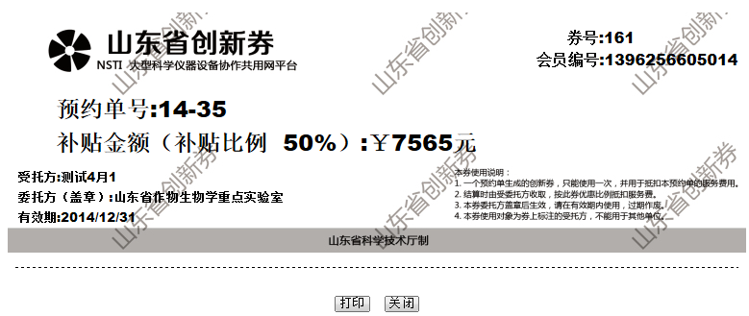
委托方——创新券
仪器预约
小微企业
评价
打印创新券

Slide 51
仪器预约——交易流程
仪器预约
委托方
预约仪器
送达样品
查看测试结果
评价
费用登记
受托方
处理预约
测试样品
费用登记
评价

Slide 52
委托方——费用登记
仪器预约
委托方
预约仪器
送达样品
查看测试结果
评价
费用登记
费用登记

Slide 53
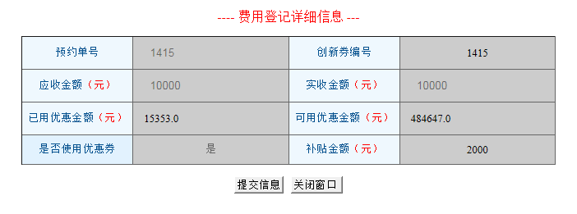
委托方——费用登记
仪器预约

Slide 54
06
仪器预约
仪器预约
我的仪器被预约了
我是受托方

Slide 55
仪器预约——交易流程
仪器预约
委托方
预约仪器
送达样品
查看测试结果
评价
费用登记
受托方
处理预约
测试样品
费用登记
评价

Slide 56
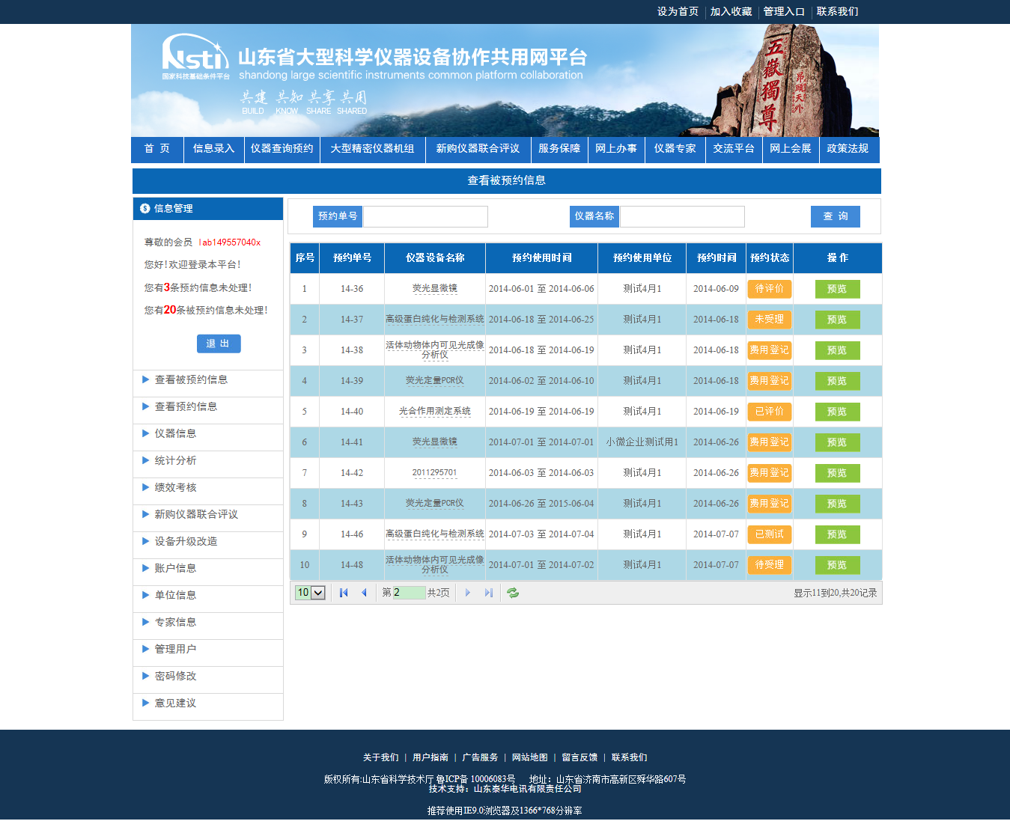
受托方——处理预约
仪器预约
受托方
接受预约
待受理

Slide 57
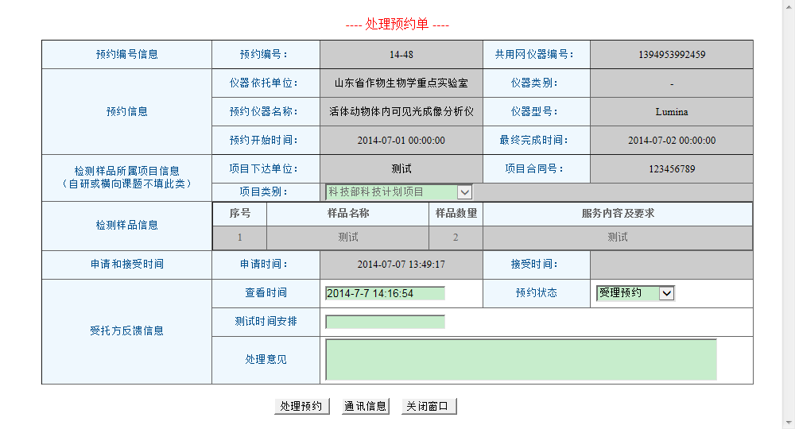
受托方——处理预约
仪器预约

Slide 58
仪器预约——交易流程
仪器预约
委托方
预约仪器
送达样品
查看测试结果
评价
费用登记
受托方
处理预约
测试样品
费用登记
评价

Slide 59
受托方——待测试
仪器预约
受托方
接受预约
测试样品
已受理
待测试

Slide 60
受托方——仪器测试情况表
仪器预约

Slide 61
仪器预约——交易流程
仪器预约
委托方
预约仪器
送达样品
查看测试结果
评价
费用登记
受托方
处理预约
测试样品
费用登记
评价

Slide 62
受托方——费用登记
仪器预约
受托方
接受预约
测试样品
费用登记
费用登记

Slide 63
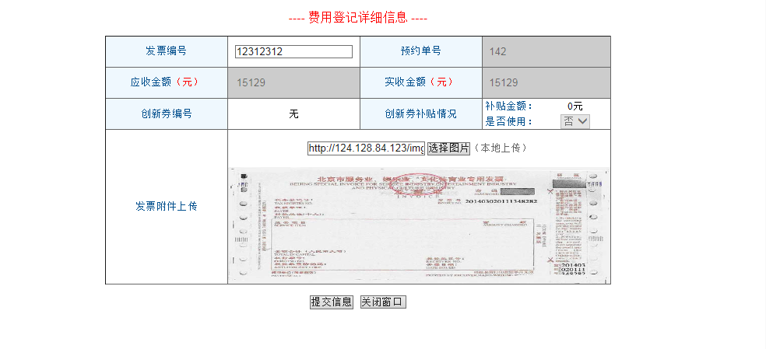
受托方——费用登记
仪器预约

Slide 64
仪器预约——交易流程
仪器预约
委托方
预约仪器
送达样品
查看测试结果
评价
费用登记
受托方
处理预约
测试样品
费用登记
评价

Slide 65
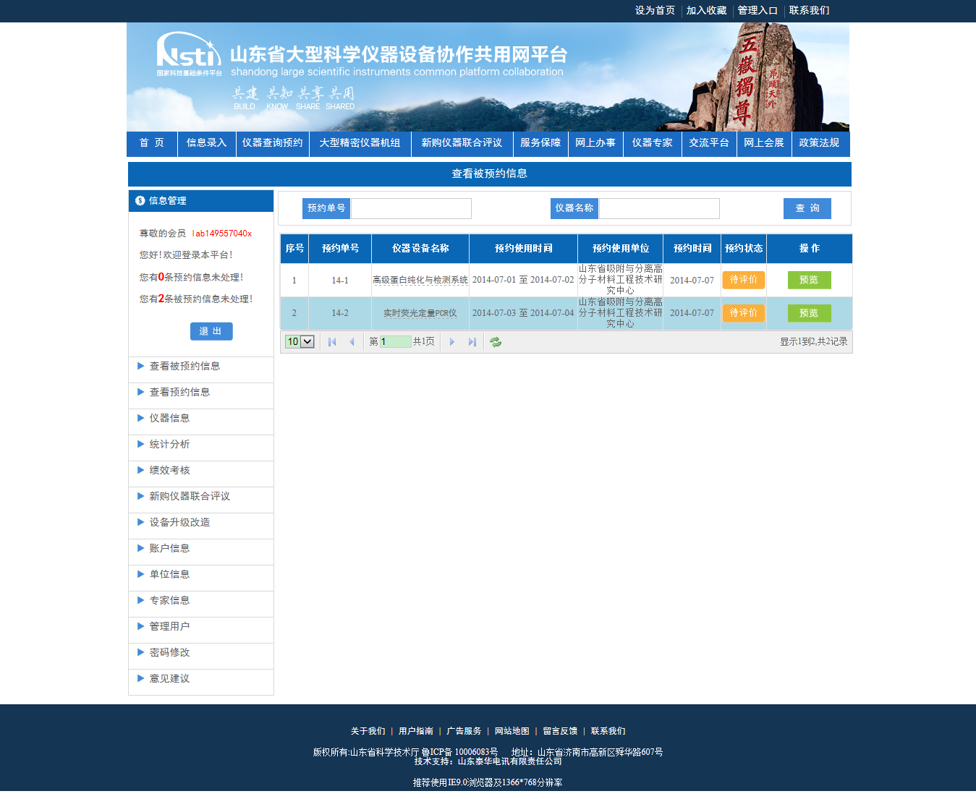
受托方——评价
仪器预约
受托方
接受预约
测试样品
费用登记
待评价
评价

Slide 66
受托方——评价
仪器预约

Slide 67
仪器预约——交易流程
仪器预约
委托方
预约仪器
送达样品
查看测试结果
评价
费用登记
受托方
处理预约
测试样品
费用登记
评价

Slide 68
06
仪器预约
仪器预约
预约失败
撤销预约单

Slide 69
预约单被退回
仪器预约
委托方
查看预约单
预约单被退回

Slide 70
删除预约单
仪器预约
委托方
预览
删除预约单

Slide 71
撤销预约单
仪器预约
委托方
预览
删除预约单

Slide 72
40
END
谢谢观看！
稍后讲解“后台管理系统”

Slide 73
04
课程介绍
培训目录
1
会员注册
2
仪器查询
3
仪器预约
4
后台管理

Slide 74
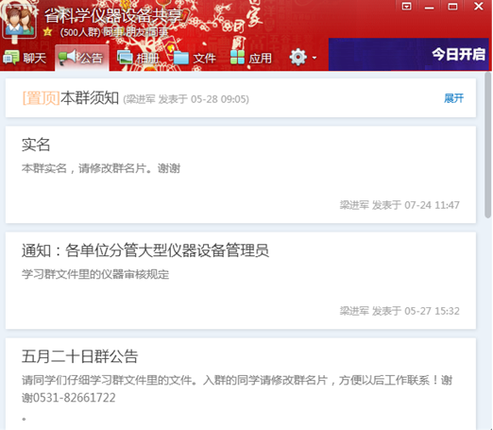
温馨提示（1）
仪器预约
交流平台
377406808

Slide 75
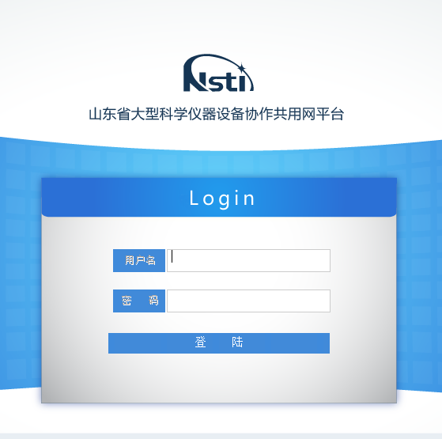
温馨提示（2）
仪器预约
http://www.sdkxyq.com/login.action

Slide 76
后台管理
仪器预约
Why
How

Slide 77
后台管理
仪器预约
作用
业务补充：会员、仪器审核、发布
前台支撑：用户权限、配置管理
监督检查：绩效考核、统计分析

Slide 78
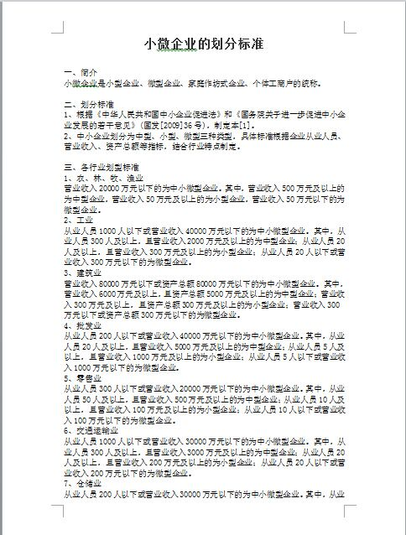
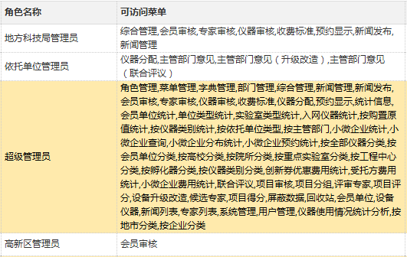
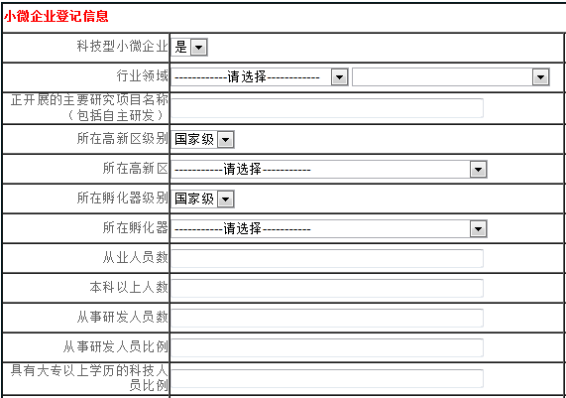
后台管理
仪器预约
概念
角色
补贴对象
科技型小微企业

Slide 79
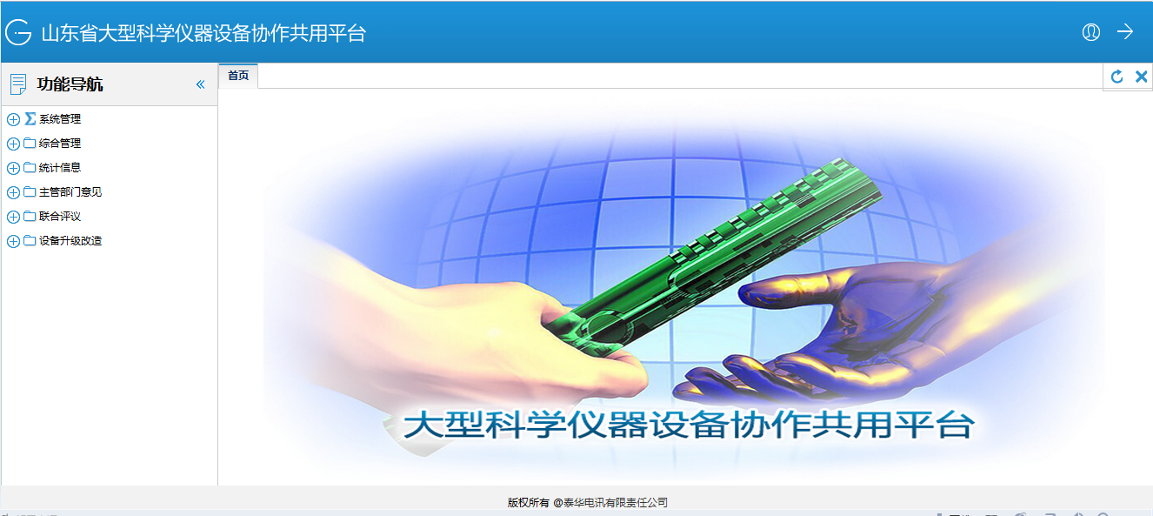
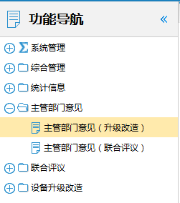
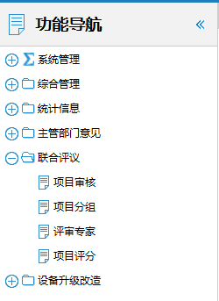
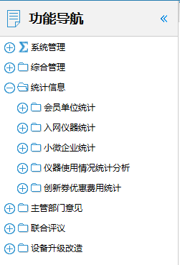
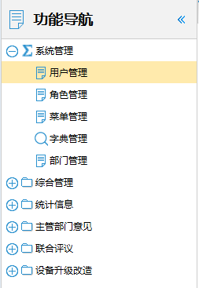
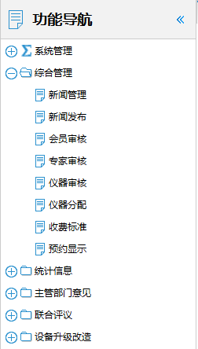
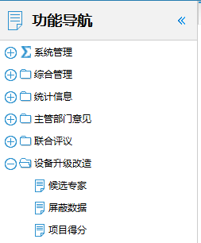
后台管理
仪器预约

Slide 80
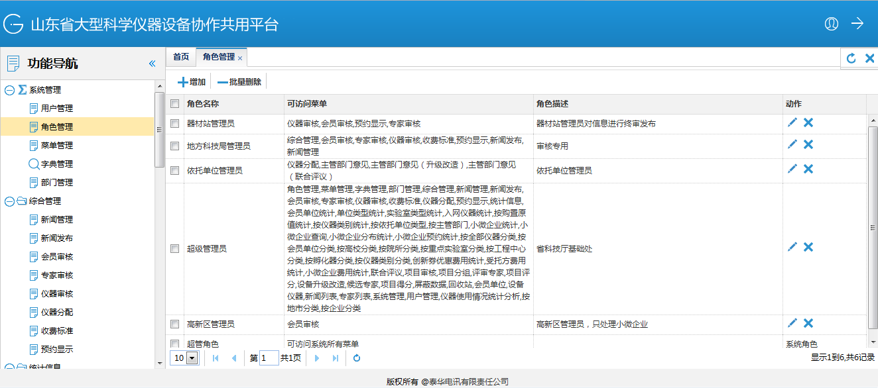
后台管理
仪器预约

Slide 81
后台管理
仪器预约

Slide 82
后台管理
仪器预约

Slide 83
后台管理
仪器预约

Slide 84
后台管理
仪器预约

Slide 85
后台管理
仪器预约
初审
终审
发布

Slide 86
后台管理
仪器预约

Slide 87
后台管理
仪器预约

Slide 88
后台管理
仪器预约

Slide 89
后台管理
仪器预约

Slide 90
后台管理
仪器预约

Slide 91
后台管理
仪器预约

Slide 92
培训总结
仪器预约
会员注册
仪器预约
后台管理

Slide 93
谢谢聆听!
放飞梦想 展望未来

